Slide 1

חלוקה הוגנת עם שיתוף מינימלי
Fair Division with Minimal Sharing
אראל סגל-הלוי
"וּנְחַלְתֶּם אוֹתָהּ אִישׁ כְּאָחִיו" (יחזקאל מז 14)
http://haris-aziz.blogspot.com/2015/05/new-results-about-adjusted-winner.html

Slide 2
איך "חותכים" חפץ בדיד?
החפץ שצריך "לחתוך" נשאר בבעלות משותפת.
לא קל, אבל בדרך-כלל אפשרי:
ילדים - משמורת משותפת;
דירת מגורים – השכרה וחלוקת הרווחים;
דירת נופש, רכב – שימוש בזמנים שונים;
משרדי ממשלה – רוטציה או פיצול;
פשרה יצירתית כלשהי.
המטרה: למצוא חלוקה הוגנת ויעילה עם
הכי מעט שיתופים שאפשר.

Slide 3
חלוקת חפצים בין שני אנשים
נתונים:
שני שחקנים.
m חפצים (או נושאים שיש עליהם מחלוקת).
כל שחקן מייחס ערך באחוזים לכל חפץ (סכום הערכים = 100).
האתגר – להחליט מי יקבל כל חפץ כך ש:
החלוקה תהיה פרופורציונלית וללא קנאה.
החלוקה תהיה יעילה פארטו.
נצטרך לחתוך (לשתף) חפץ אחד לכל היותר.

Slide 4
אלגוריתם "המנצח המתוקן"
(Adjusted Winner)
Brams and Taylor, 1996
א. סדר חפצים בסדר עולה של יחס הערכים:
ערך-עבור-שחקן-א / ערך-עבור-שחקן-ב.
ב. אתחול: תן את כל החפצים לשחקן א.
ג. העבר חפצים לשחקן ב לפי הסדר, עד ש:
(1) סכום הערכים של א שווה לסכום של ב, או -
(2) יש חפץ אחד שאם "נחתוך" אותו הסכום ישתווה.
ראו גליון אלקטרוני מצורף winner.ods.

Slide 5
חלוקה מסודרת
“המנצח המתוקן” מחזיר תמיד חלוקה מסודרת:
הגדרה: חלוקה מסודרת = יחסי-הערכים של החפצים בסל של שחקן ב קטנים או שווים ליחסי-הערכים של החפצים בסל של שחקן א.
משפט: כל חלוקה מסודרת בין שני שחקנים היא יעילה־פארטו.
הוכחה: בחלוקה מסודרת קיים מספר r, כך ש:
שחקן א מקבל חפצים עם יחס־ערכים ≥ r.
שחקן ב מקבל חפצים עם יחס־ערכים ≤ r,
==>

Slide 6
חלוקה מסודרת [המשך]
המשך הוכחה: נגדיר, עבור כל חפץ:
va = הערך לשחקן א;
vb = הערך לשחקן ב;
vc=r*vb = הערך לשחקן ב כפול r.
לפי הגדרת חלוקה מסודרת:
va/vb ≥ r → va ≥ vc : לחפצים בסל של שחקן א
va/vb ≤ r → vc ≥ va : לחפצים בסל של שחקן ב
מכאן, שהחלוקה הסופית ממקסמת את הסכום:
vc + va = r*vb + va
וכל חלוקה הממקסמת סכום של פונקציה עולה כלשהי של הערכים, היא יעילה־פארטו. ***

Slide 7
אלגוריתם "המנצח המתוקן"
משפט: “המנצח המתוקן” מחזיר תמיד חלוקה יעילה-פארטו, פרופורציונלית, וללא קנאה.
הוכחה:
יעילות-פארטו: כי החלוקה מסודרת.
הוגנות: לשני השותפים סל עם ערך שווה. אילו הערך הזה קטן מ-50, הם היו יכולים להתחלף וזה היה שיפור פארטו – סתירה למשפט הקודם. לכן הערך הוא לפחות 50. לכן החלוקה פרופורציונלית וללא קנאה. ***

Slide 8
שיתוף מינימלי – שני שחקנים
אלגוריתם "המנצח המתוקן" מחזיר חלוקה יעילה והוגנת עם שיתוף של חפץ אחד לכל היותר. שיתוף זה לא נוח. לכן נעדיף חלוקה יעילה והוגנת בלי שיתוף בכלל, אם אפשר.
משפט: כל חלוקה יעילה פארטו היא מסודרת.
הוכחת המשפט: נניח בשלילה ששחקן א קיבל את חפץ 1 או חלק ממנו, ושחקן ב קיבל את חפץ 2 או חלק ממנו, ויחס הערכים הוא לא לפי הסדר הנכון:
v_{a1} / v_{b1} < v_{a2} / v_{b2}
v_{a1} / v_{a2} < v_{b1} / v_{b2}
_{==>}

Slide 9
שיתוף מינימלי – שני שחקנים
המשך ההוכחה:
נבחר שני מספרים קטנים מ־1, y ו־z, שהיחס ביניהם נמצא בין היחסים באי־השיוויון הקודם:
v_{a1} /v_{a2} < z / y < v_{b1} / v_{b2}
נעביר y מחפץ 1 משחקן א לשחקן ב, ונעביר z מחפץ 2 משחקן ב לשחקן א.
שחקן א הפסיד y*va1 אבל הרוויח z*va2, ושחקן ב הפסיד z*vb2 אבל הרוויח y*vb1. זה שיפור פארטו, כי:
z*v_{a2} > y*v_{a1} y*v_{b1} > z*vb₂
מכאן, שהחלוקה הלא-מסודרת אינה יעילה-פארטו. ***
דוגמה: נניח שלשחקן א יש 0.3 מחפץ 1,
_{ולשחקן ב יש 0.4 מחפץ 2.}
אז צריך להתקיים: y <= 0.3, z <= 0.4.
נסמן ב-r את היחס z/y הרצוי, נניח,
_{r = (va1/va2 + vb1/vb2)/2}
אז z=y*r. ננסה לבחור y=0.3 ונראה אם y*r <= 0.4
אם כן סיימנו, אם לא נבחר z=0.4 ונראה אם z/r <= 0.3 .

Slide 10
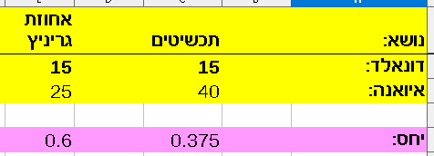
שיתוף מינימלי – שני שחקנים
הוכחת המשפט - דוגמה מהקובץ winner.ods, שני החפצים מימין:
נניח שדונאלד קיבל את התכשיטים (חפץ 1) ואיוואנה את האחוזה (חפץ 2). אז:
v_{d1} = 15, v_{d2} = 15, v_{d1} /v_{d2} = 1
v_{i1} = 40, v_{i2} = 25, v_{i1} /v_{i2} = 1.6
נבחר למשל: z / y = 1.2; z = 0.6, y = 0.5
דונאלד נותן לאיוואנה 0.5 מהתכשיטים תמורת 0.6 מהאחוזה. הוא מפסיד 7.5 אבל מרויח 9;
איוואנה מפסידה 15 אבל מרויחה 20. שיפור פארטו!

Slide 11
שיתוף מינימלי – שני שחקנים
חישוב חלוקה יעילה והוגנת עם מינימום שיתופים:
אם יחס-הערכים הוא שונה לכל חפץ, אז יש רק דרך אחת לסדר את החפצים לפי יחס-הערכים.לכן, יש רק m+1 חלוקות יעילות-פארטו בלי שיתופים.אפשר לבדוק את כולן בזמן פולינומיאלי: אם אחת מהן פרופורציונלית – מחזירים אותה; אחרת – מריצים את “המנצח המתוקן”.
אם יש הרבה חפצים עם יחס-ערכים שווה, אז בעיית השיתוף המינימלי היא NP-קשה. ניתן לפתור אותה בעזרת חיפוש במרחב המצבים, עם גיזום של חלוקות לא-מסודרות.

Slide 12
שלושה שחקנים ויותר
משפט 1. כשיש n שחקנים, ייתכן שנצטרך n-1 שיתופים כדי להשיג חלוקה פרופורציונלית.
הוכחה. ייתכן שיש n-1 חפצים זהים.
משפט 2. לכל n שחקנים, קיימת חלוקה יעילה- פארטו ופרופורציונלית עם n-1 שיתופים כל היותר.
הוכחה. בהמשך השיעור.

Slide 13
n שחקנים – בדיקת יעילות פארטו
חלוקה מסודרת היא תנאי הכרחי ליעילות, אבל לא תנאי מספיק:
 | אוהל | דירה | מחסן
עמי: | 3 | 1 | 6
תמי: | 6 | 3 | 1
רמי: | 1 | 6 | 3
החלוקה המודגשת היא מסודרת לכל זוג של שחקנים (כי 3/6>1/3), אבל לא יעילה פארטו.

Slide 14
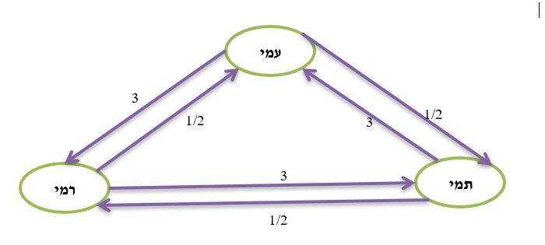
גרף ההחלפות
הגדרה. גרף־ההחלפות של חלוקה נתונה הוא גרף מכוון שלם, עם
n צמתים – צומת לכל שחקן.
קשת מכוונת בין כל שני שחקנים i,j.
משקל הקשת i -> j = היחס (ערך של i / ערך של j) הקטן ביותר של חפץ הנמצא בסל של שחקן i.

Slide 15
n שחקנים – בדיקת יעילות פארטו
משפט. חלוקה היא יעילה־פארטו אם־ורק־אם בגרף־ההחלפות שלה, בכל מעגל מכוון, מכפלת־המשקלים גדולה או שווה 1.
רעיון ההוכחה: כל מעגל מכוון עם מכפלה < 1 מתאים להחלפה שבה כל השחקנים במעגל מרויחים, ולהיפך.

Slide 16
n שחקנים – בדיקת יעילות פארטו
דוגמה. נניח שיש מעגל מכוון באורך 3:
א ← ב ← ג ← א
ויחסי-הערכים: r ו s ו t כאשר rst < 1.
של החפצים: x ו y ו z
שחקן א מעביר חלק מ-x ששווה לו e לשחקן ב.
לשחקן ב, זה שווה e/r.
שחקן ב מעביר חלק מ-y ששווה לו e/r לשחקן ג.
לשחקן ג, זה שווה e/rs.
שחקן ג מעביר חלק מ-z ששווה לו e/rs ל-א
לשחקן א, זה שווה e/rst > e.
א הרויח והשאר לא הפסידו – שיפור פארטו!

Slide 17
n שחקנים – בדיקת יעילות פארטו
איך מחפשים מעגל עם מכפלת-משקלים < 1?
הופכים כל משקל ללוגריתם שלו;
מחפשים מעגל עם סכום-משקלים שלילי
  (למשל, בעזרת אלגוריתם בלמן-פורד).
איך מחפשים חלוקה הוגנת ויעילה ללא שיתופים?
מבצעים חיפוש במרחב המצבים;
גוזמים מצבים המתאימים לחלוקות לא יעילות.
אבל מה עושים אם לא מצאנו חלוקה הוגנת ויעילה בלי שיתופים? ==>

Slide 18
n שחקנים, n-1 שיתופים
הגדרה. חלוקה ב היא שיפור פארטו חלש של חלוקה א, אם הערך שמקבל כל שחקן בחלוקה ב גדול לפחות כמו הערך שהוא מקבל בחלוקה א.
משפט. קיים אלגוריתם עם זמן-ריצה פולינומיאלי המוצא, לכל חלוקה נתונה, שיפור־פארטו־חלש עם לכל היותר n-1 שיתופים.

Slide 19
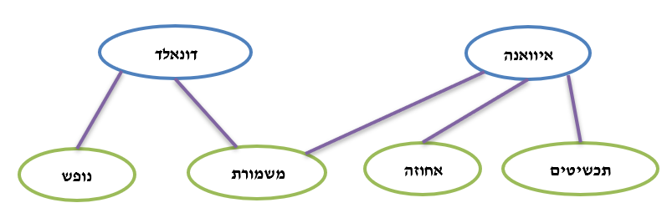
גרף הצריכה
הגדרה. גרף־הצריכה של חלוקה נתונה הוא גרף דו־צדדי לא־מכוון וללא משקלים, שבו:
הקודקודים בצד אחד הם n השחקנים;
הקודקודים בצד השני הם m החפצים;
יש צלע בין שחקן i לבין חפץ j, אם ורק אם שחקן i מקבל חלק חיובי של חפץ j.

Slide 20
גרף הצריכה
משפט*. קיים אלגוריתם עם זמן-ריצה פולינומיאלי המוצא, לכל חלוקה נתונה, שיפור־פארטו־חלש עם גרף צריכה ללא מעגלים (==> לכל היותר m+n-1 צלעות ==> לכל היותר n-1 שיתופים).
הוכחה. אם אין מעגל בגרף-הצריכה – סיימנו!
נניח שבגרף הצריכה יש מעגל – למשל:
א – x – ב – y – ג – z – א
בגרף ההחלפות יש שני מעגליים מכוונים מנוגדים:
א ← ב ← ג ← א; א ← ג ← ב ← א
המשקל על קשת א ← ב ≤ va(x)/vb(x)
המשקל על קשת ב ← א ≤ vb(x)/va(x)
==> מכפלת המשקלים על קשתות מנוגדות ≤ 1.

Slide 21
גרף צריכה ללא מעגלים
המשך ההוכחה.
==> מכפלת הערכים במעגל הראשון * מכפלת הערכים במעגל השני ≤ 1. לכן, לפחות לאחד משני מעגלי־ההחלפה יש מכפלת ערכים ≤ 1.
אם מכפלת הערכים באחד המעגלים < 1, אז אפשר לבצע החלפה ולקבל שיפור-פארטו.
אם מכפלת הערכים בשני המעגלים = 1, אז אפשר לבצע החלפה ולקבל שיפור-פארטו-חלש, ולקבוע את גודל ההחלפה כך שאחת הצלעות במעגל תיעלם.
נמשיך בתהליך זה עד שלא יישארו מעגלים בגרף הצריכה. ***

Slide 22
שיתוף מינימלי עם n שחקנים
הוכחת משפט 2. סימונים:
ti = הערך שקיבל שחקן i בחלוקה א.
ti + yi = הערך שיקבל שחקן i בחלוקה ב.
vij = הערך ששחקן i מייחס לחפץ j.
zij = החלק ששחקן i מקבל מחפץ j בחלוקה ב.
נמצא את חלוקה ב בעזרת תוכנית ליניארית:
Maximize vn1· zn1 + … + vnm· znm [value of player n]
Subject to:
vi1· zi1 + …+ vim· zim = ti + yi for all i in 1,..,n-1
z1j + .. + znj = 1 for all j in 1,..,m
zij ≥ 0 for all i in 1,..,n & j in 1,..,m
yi ≥ 0 for all i in 1,..,n-1

Slide 23
משפט על תוכניות ליניאריות
משפט. נתונה תוכנית ליניארית כלשהי, עם N משתנים
x1,…,xN, ו-M אילוצי שיוויון, מהצורה:
Maximize c1x1 + … + cNxN
Subject to a11x1 + … + a1NxN = b1
…
aM1x1 + … + aMNxN = bM
xi ≥ 0 for all i in 1,…,N
אם קיים לה פתרון אופטימלי כלשהו, אז קיים לה פתרון אופטימלי עם לכל היותר M משתנים שונים מאפס.
הרעיון. אם בוחרים M משתנים כלשהם, ומציבים 0 בשאר המשתנים, אז מקבלים מערכת של M משוואות ב-M נעלמים, ו”בדרך כלל” למערכת כזאת יש פתרון.
הערה: ניתן למצוא פתרון כזה בעזרת אלגוריתם “סימפלקס”.

Slide 24
שיתוף מינימלי - המשך
Maximize vn1· zn1 + … + vnm· znm
Subject to:
vi1· zi1 + …+ vim· zim = ti + yi for all i in 1,..,n-1
z1j + .. + znj = 1 for all j in 1,..,m
zij ≥ 0 for all i in 1,..,n & j in 1,..,m
yi ≥ 0 for all i in 1,..,n-1
בתוכנית למציאת חלוקה ב, יש m+n-1 אילוצי שיוויון. לכן יש לה פתרון אופטימלי עם עד m+n-1 משתנים (zij) שונים מאפס. אז יש לכל היותר n-1 חפצים מתוך m, ששניים או יותר מהמשתנים שלהם שונים מאפס. לכן: יש לכל היותר n-1 חפצים משותפים. ***

Slide 25
חלוקה הוגנת ויעילה עם n-1 שיתופים
נמצא חלוקה פרופורציונלית ויעילה-פארטו (למשל: לקסימין-אגליטרית עם הערכות מנורמלות).
נמצא שיפור-פארטו-חלש עם גרף-צריכה ללא מעגלים.
החלוקה החדשה היא:
יעילה-פארטו – כי היא שיפור-פארטו-חלש של חלוקה יעילה-פארטו.
פרופורציונלית – כי היא שיפור-פארטו-חלש של חלוקה פרופורציונלית.
יש בה לכל היותר n-1 שיתופים – לפי המשפט.

Slide 26
חלוקה הוגנת ויעילה עם n-1 שיתופים – זכויות שונות
אם לשחקנים יש זכויות שונות, ניתן להשתמש באותו אלגוריתם, אבל להתחיל מחלוקה שהיא יעילה-פארטו ופרופורציונלית בהתחשב בזכויות השונות
(למשל: לקסימין-אגליטרית עם הערכות מנורמלות בהתאם לזכויות השונות).

Slide 27
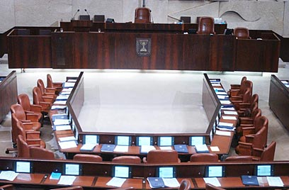
פתרון לבעיית הרכבת הממשלה
ניתן להקים ממשלה עם n מפלגות,
ולחלק את התיקים בהוגנות מדוייקת,
בהתאם לגדלים השונים של המפלגות,
כך שיהיו לכל היותר n-1 תיקים עם רוטציה.

